Slide 1
Welke soa’s zijn gevaarlijk en besmettelijk?
Hoe kan ik mij beschermen tegen een soa?
schaamluis

Slide 2
1. Wat is de schaamluis eigenlijk?
Een virus
Een bacterie
Een parasiet

Slide 3
2. Hoe kan je besmet raken met de schaamluis?
Enkel door seksueel contact
Enkel van moeder op kind ( door zwangerschap of de geboorte)
Via het bloed
Contact met het besmette huidoppervlak
door seksueel contact en van moeder op dochter
Door seksueel contact en speeksel uit te wisselen

Slide 4
3. Welke symptomen kan je krijgen bij de schaamluis?
Het enige symptoom dat je kan krijgen
van de schaamluis is jeuk.
Door het krabben kunnen er ook
Infecties ontstaan.

Slide 5

4. Welke behandeling kan je krijgen tegen de schaamluis?
Luizenmiddel en het behandelen van beddengoed en kleding

Slide 6
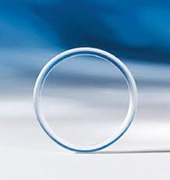
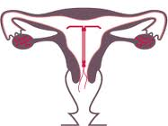
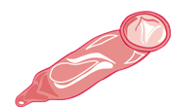
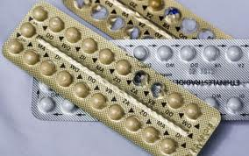
5. Hoe kan ik mij beschermen tegen de schaamluis?
De ring
Het spiraaltje
De condoom
De pil
Een vaccinatie
Ik kan me er niet tegen beschermen

Slide 7
1. Wat is de schaamluis eigenlijk?
Juist!!
De schaamluis is en ongevaarlijke
parasiet. De schaamluis bevindt zich in
het schaamhaar, maar kan ook in het
haar van de oksels, op de borst, dijen of
navel voorkomen.

Slide 8
2. Hoe kan je besmet raken met de schaamluis?
Juist!!
Door een langdurig huidcontact kan je
Al besmet raken door de schaamluis.
Dus ook wanneer je seks hebt.
Je kan ook besmet raken door het
wisselen van kleding, slaapzakken,…

Slide 9
5. Hoe kan ik mij beschermen tegen de schaamluis?
Juist!!
Er is geen middel dat je kan
beschermen tegen de schaamluis.

Slide 10
Fout!!

